Slide 1
Numerische Mathematik
Mathematik und Umwelt: Schadstoffsimulationen

Slide 2
Projektthema
Veränderung der Schadstoffkonzentration abhängig von Weg & Zeit
Bsp. Fabrik zu Wohnsiedlung

Slide 3
Projektinhalt
2 „Gruppen“
Theoretische Gruppe
Rechnen
Praktische Gruppe
Anwenden
Programmieren
Visualisieren

Slide 4
Theoretische Gruppe
Ohne Diffusion (κ):
$c\left(x_{0},t_{0}+∆t \right)=−U\frac{c\left(x_{0}+∆x,t_{0}\right)−c\left(x_{0},t_{0}\right)}{∆x}∆t+c(x_{0},t_{0})$
Mit Diffusion (κ):
$c\left(x_{0},t_{0}+∆t\right)=\frac{κ}{2}∗\frac{c\left(x_{0}+∆x,t_{0}\right)−c\left(x_{0},t_{0}\right)−c\left(x_{0},t_{0}\right)+c\left(x_{0}+∆x,t_{0}\right)}{{∆x}^{2}}−U\frac{c(…}{∆x}…$
Mit variablem Wind:
$c\left(t_{0}+∆t,x_{0}\right)=−∆t∗\frac{U\left(x_{0}+∆x\right)−U\left(x_{0}−∆x\right)}{2∆x}c\left(t_{0},x_{0}\right)−$…

Slide 5
Bedingungen
1. Bedingung nach „Hofer & Hager“
$0≤U\frac{∆t}{∆x}≤1$
2. Bedingung nach „Hofer & Hager“
$2\frac{∆t}{∆x^{2}}\left(κ+Δx∗U\right)≤1$

Slide 6
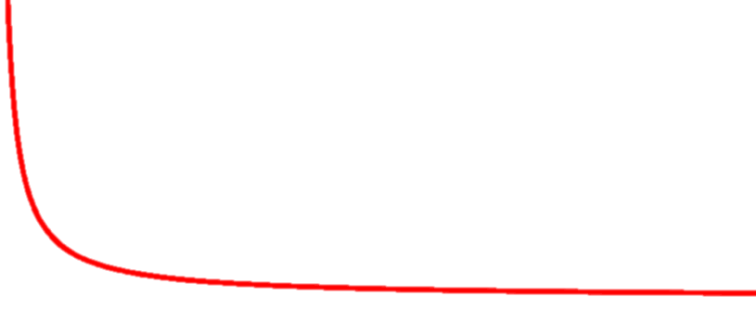
Wind

Slide 7
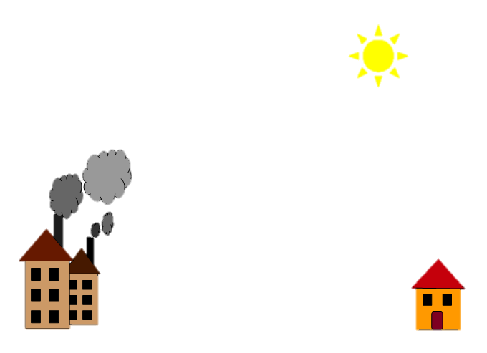
2D-Animation

Slide 8
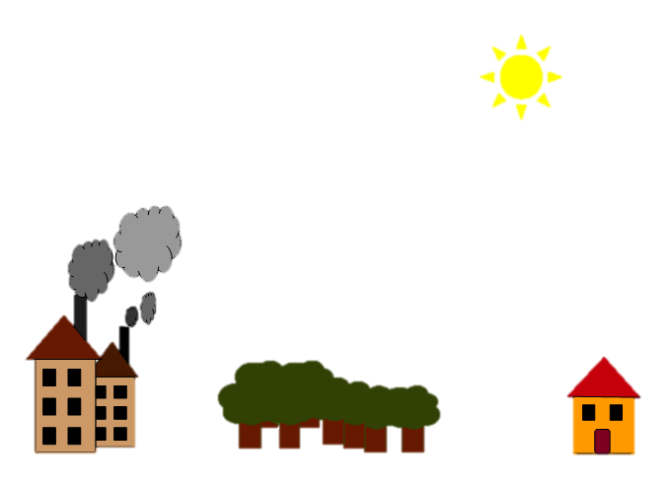
2D-Animation mit variablem Wind

Slide 9
Fehler

Slide 10
Fehler

Slide 11
3D-Animation

Slide 12
3D-Animation

Slide 13
3D-Animation mit variablem Wind

Slide 14
Notizen

Slide 15
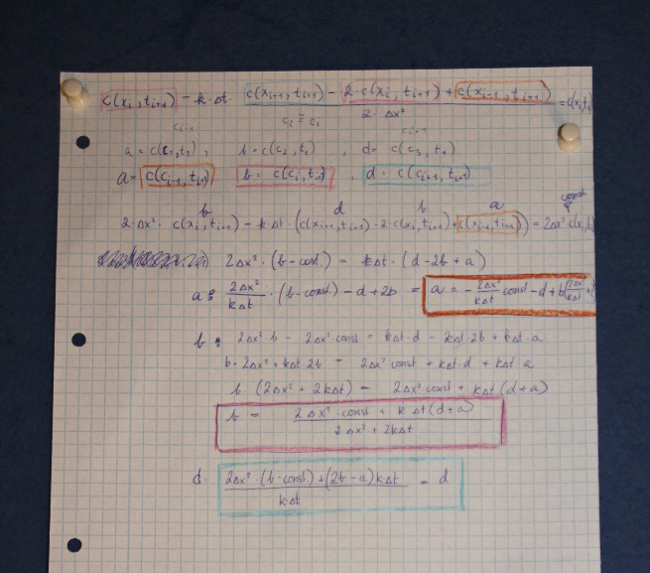
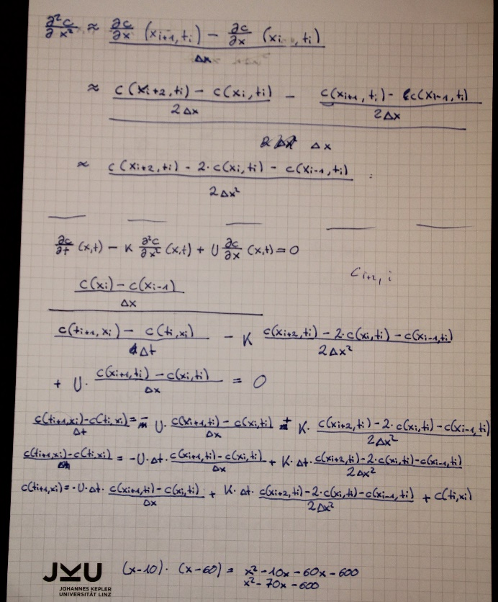
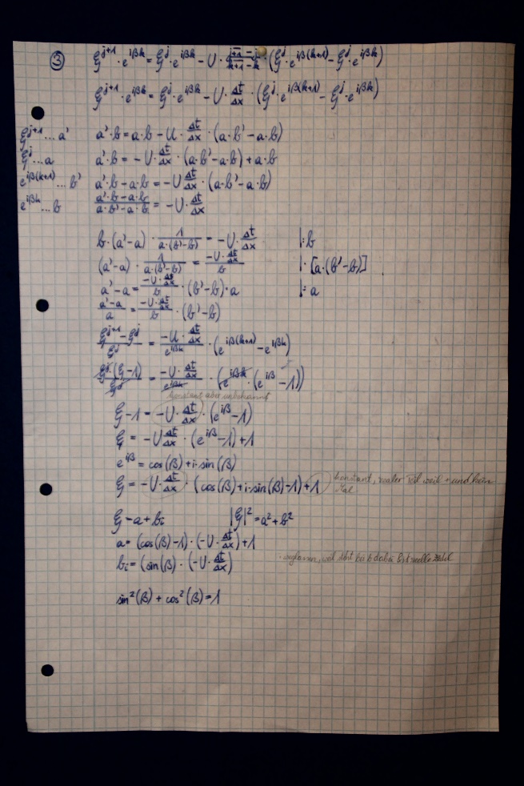
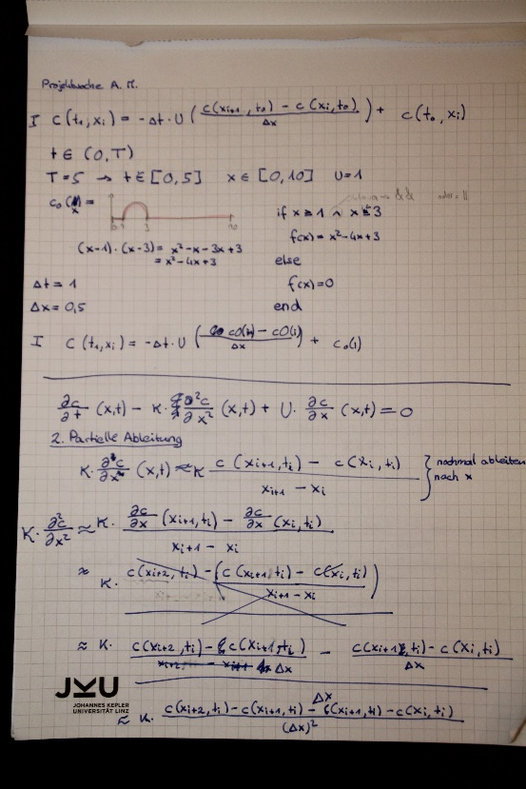
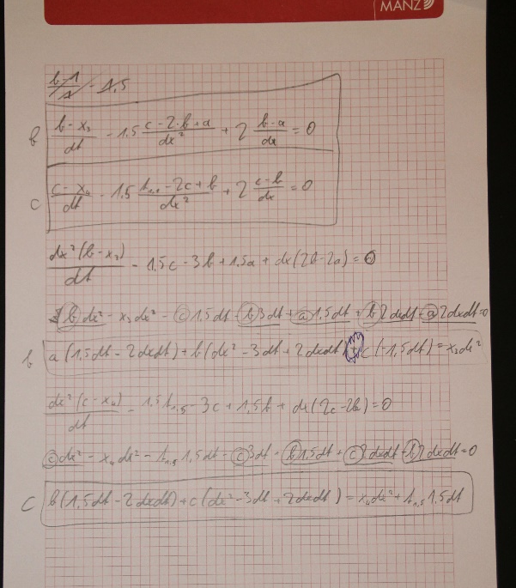
Notizen…

Slide 16
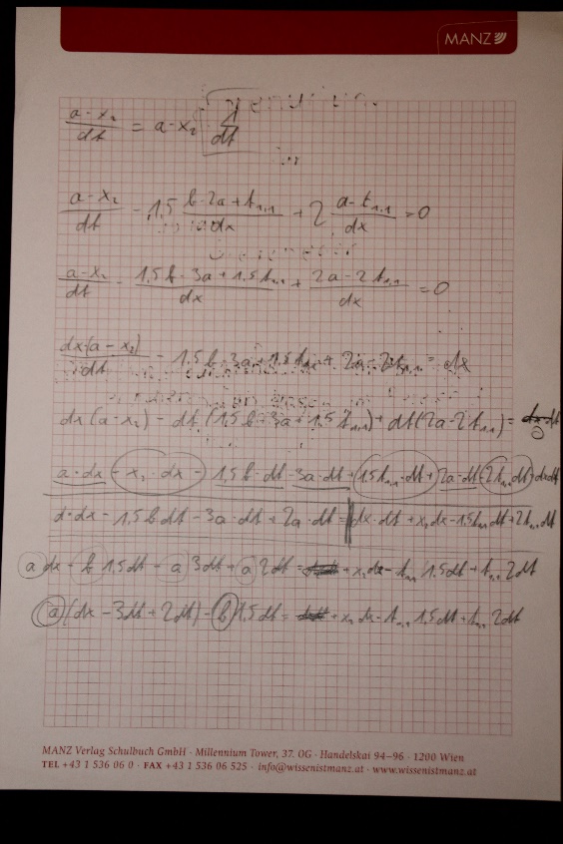
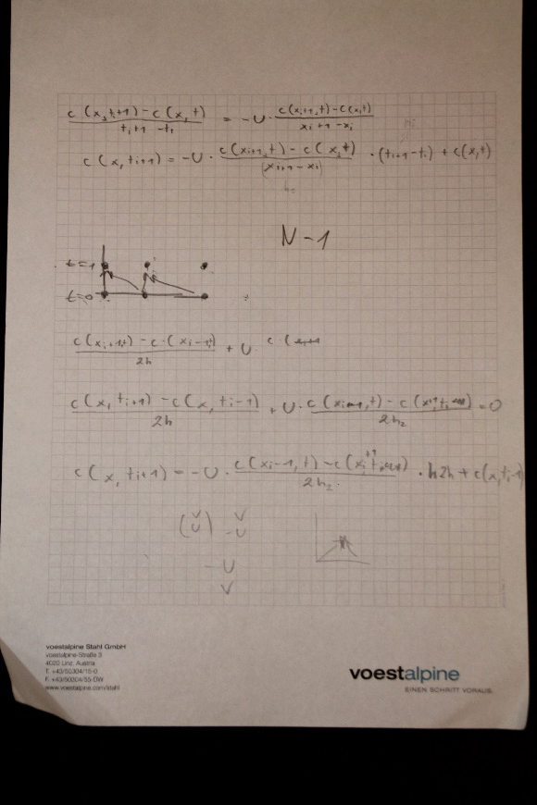
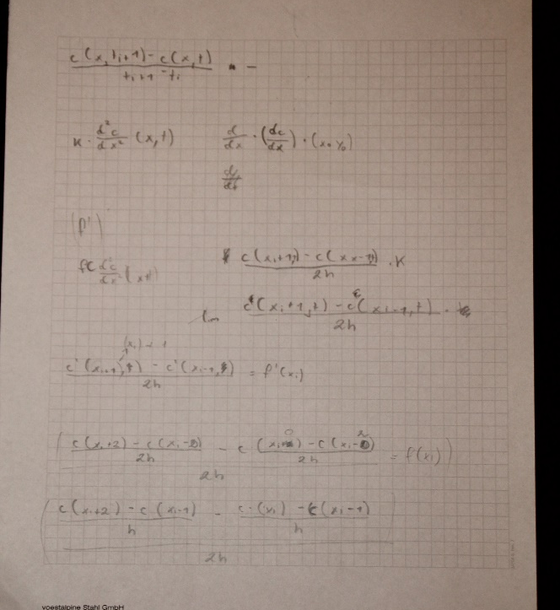
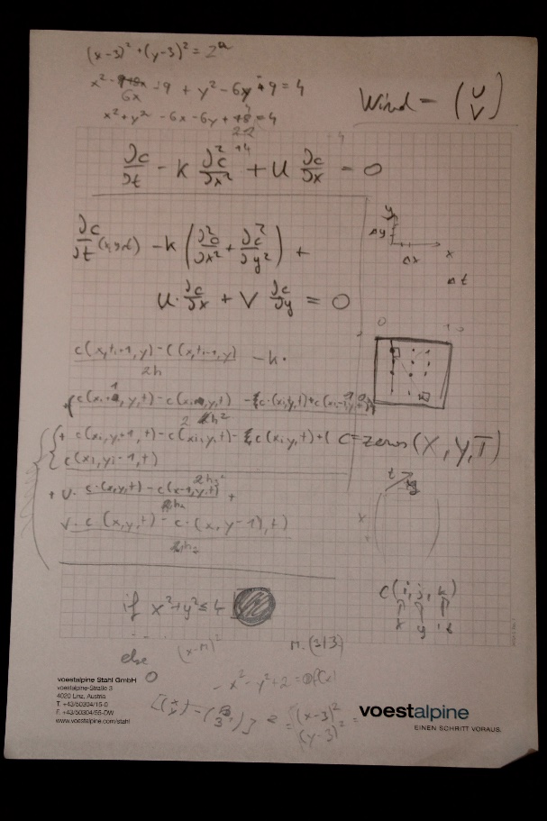
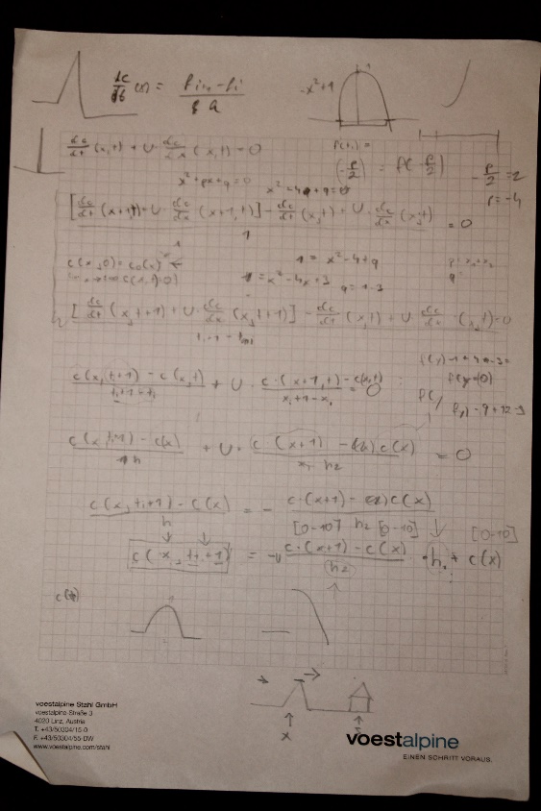
NOTIZEN!!!

